Slide 1

UBND Quận Long Biên
Trường MN Đô thị Việt Hưng
KỸ NĂNG SỐNG
Cách đi bộ qua đường
Lứa tuổi: 3 – 4 tuồi
Thời gian: 20 – 25 phút
Người thực hiện: Hoa Tường Vân

Slide 2
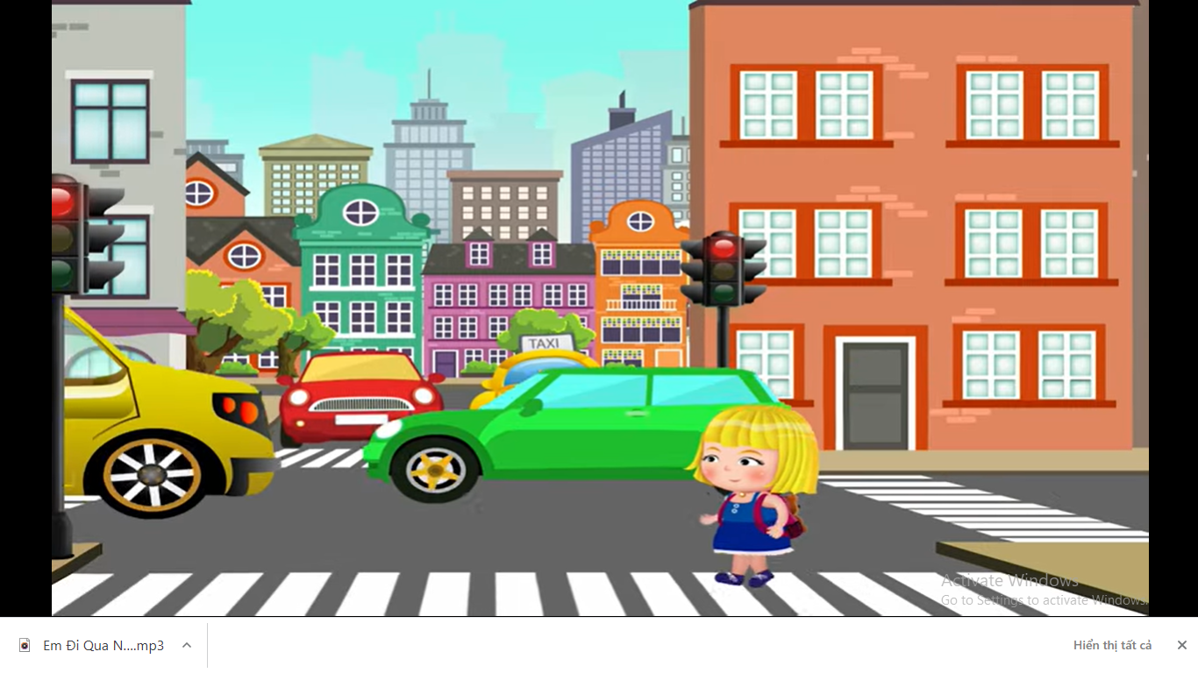


Slide 3


Slide 4
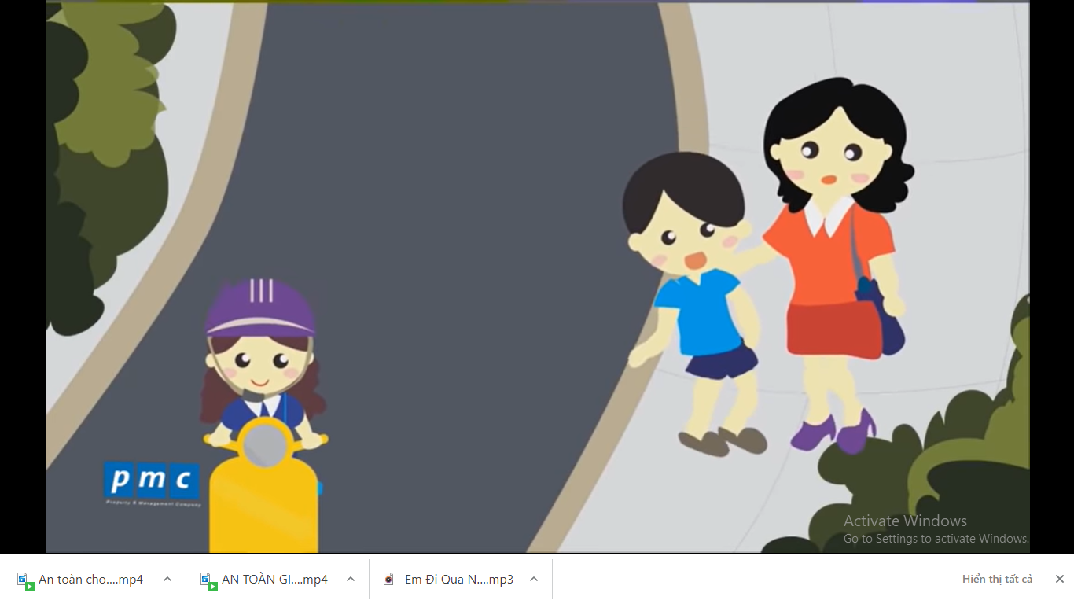

Slide 5
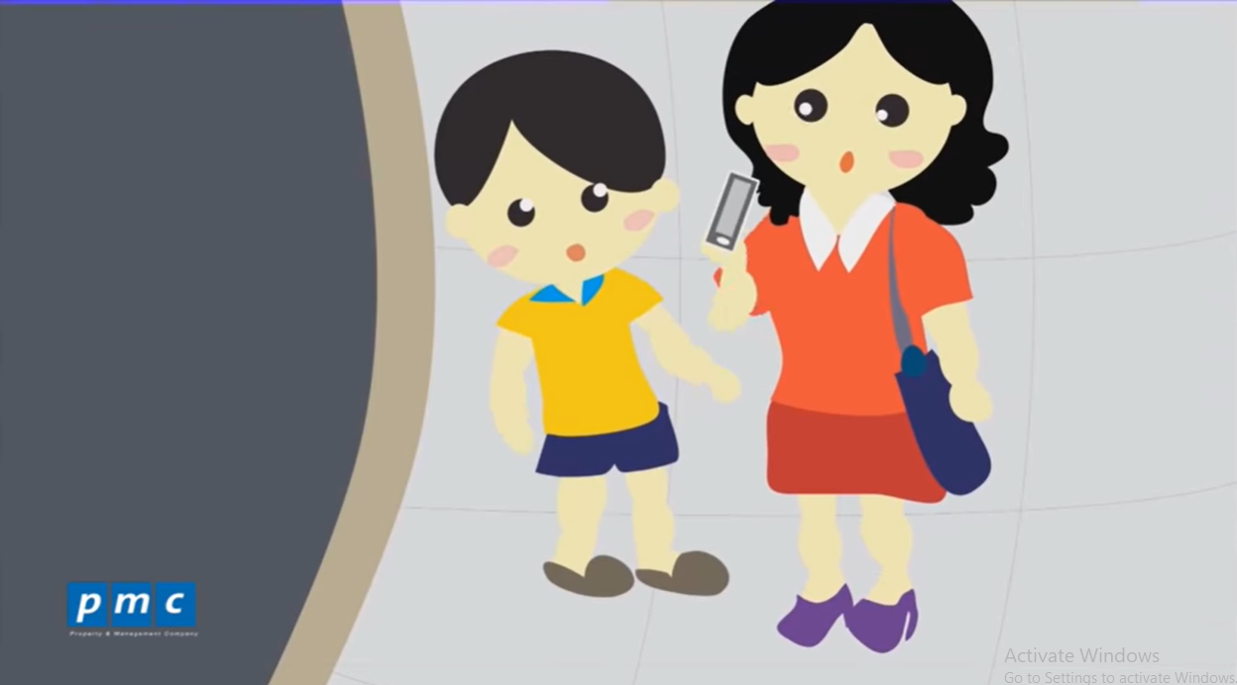

Slide 6
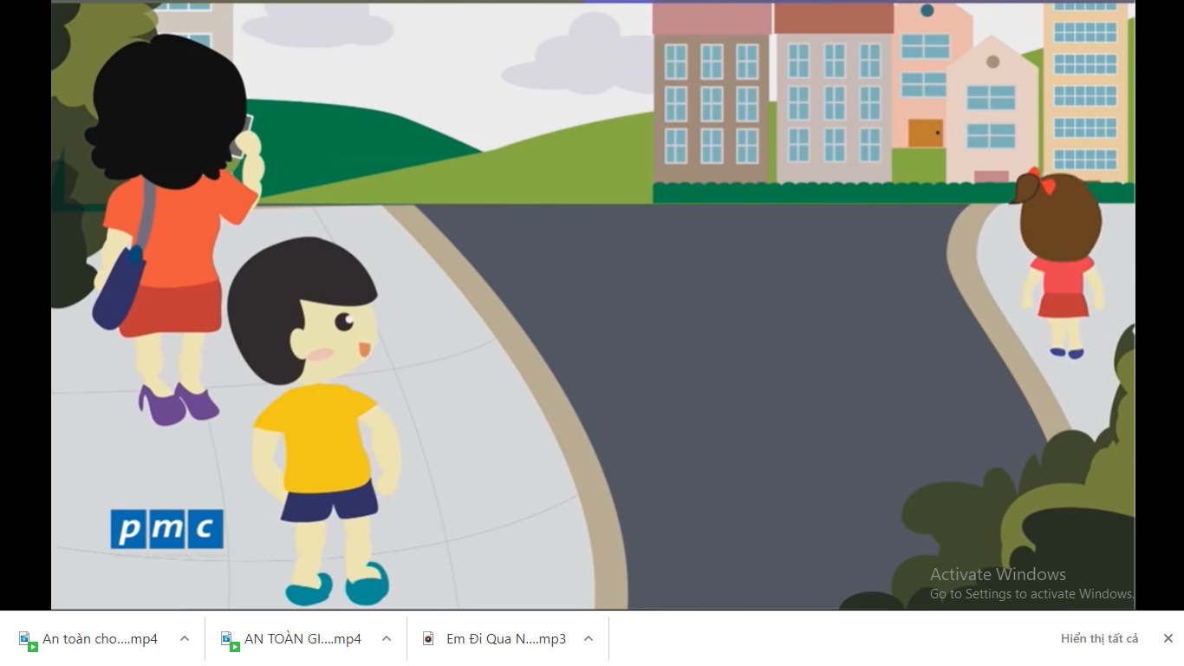

Slide 7
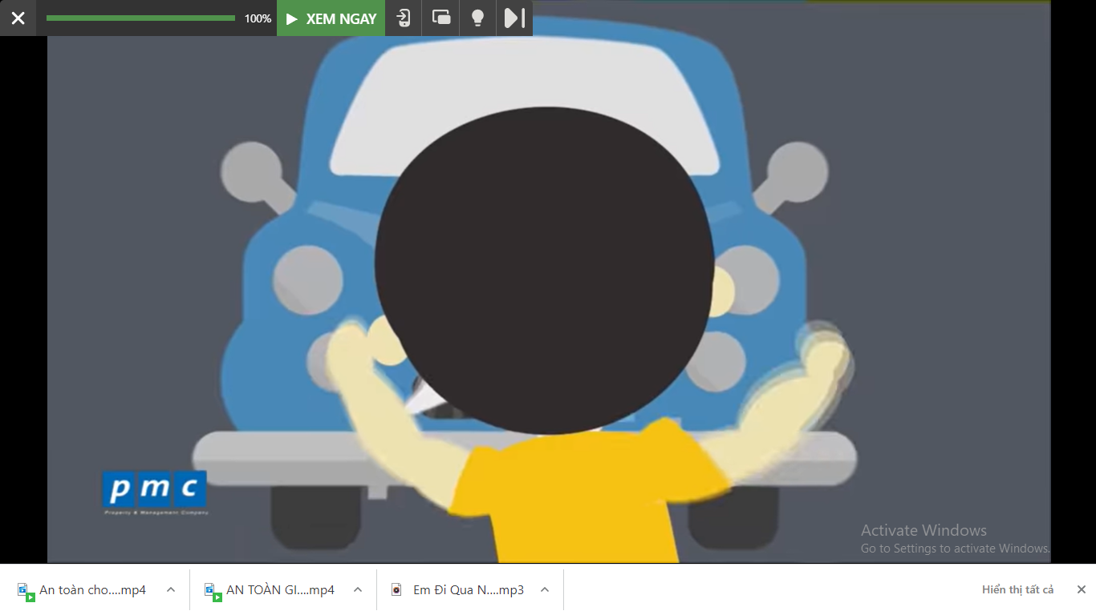

Slide 8
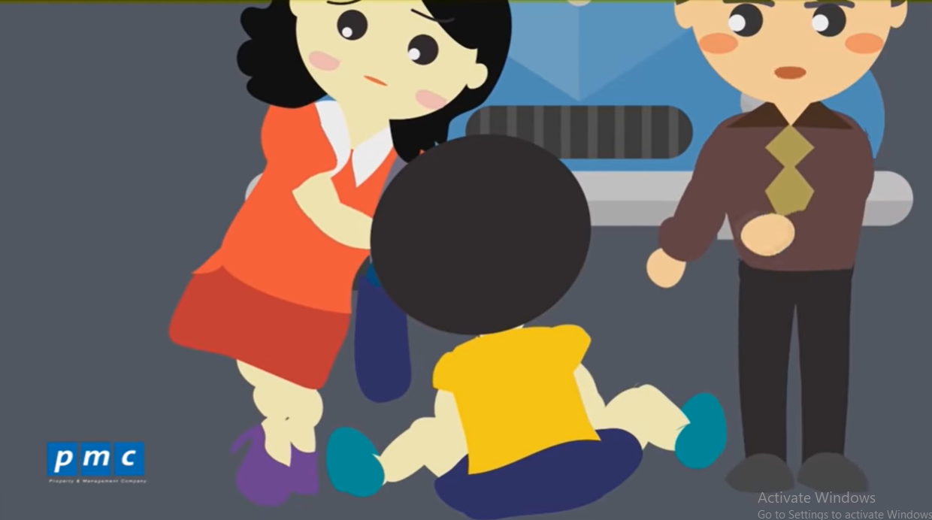

Slide 9
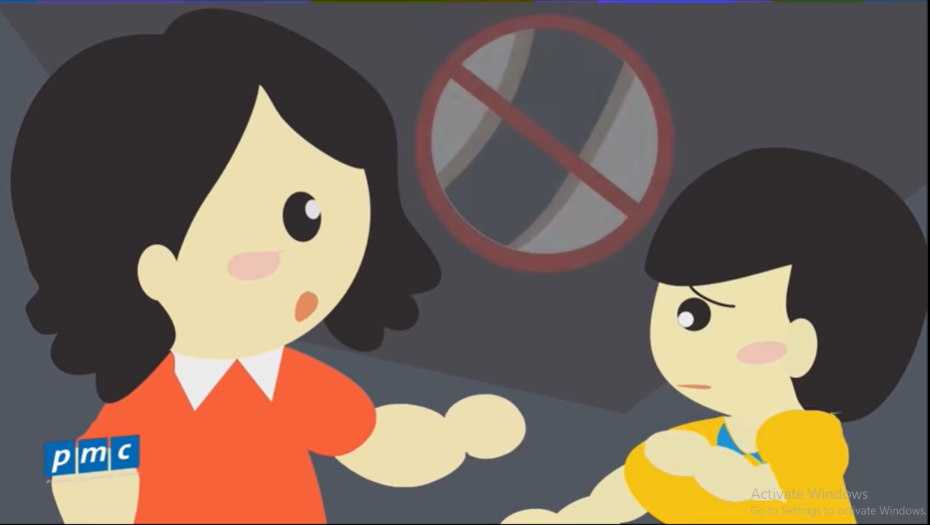

Slide 10



Slide 11


Slide 12


Slide 13

x

